Slide 1
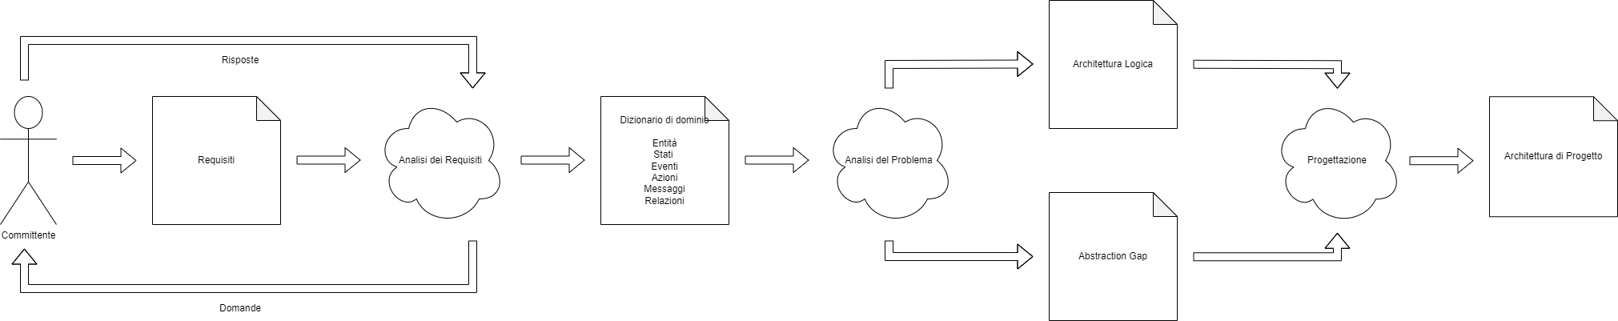
FinalTaskISS2021AutomatedCarParking
Processo di produzione del software

Slide 2
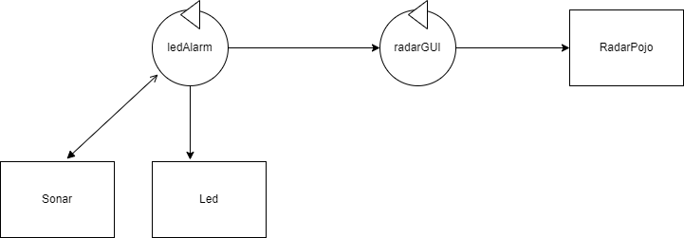
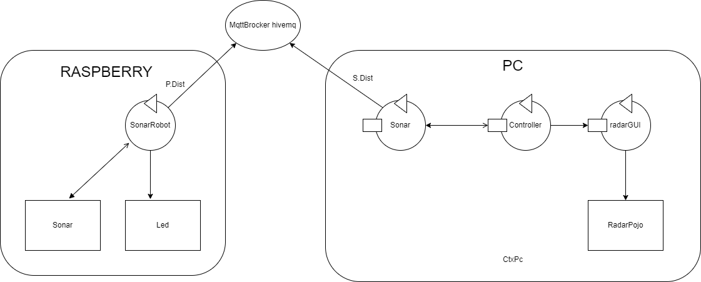
Architettura logica
Architettura di progetto

Slide 3
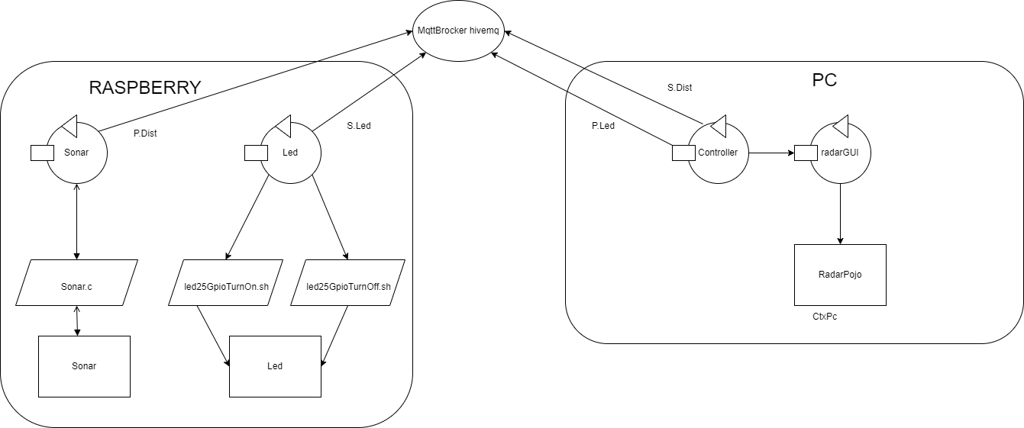
Architettura di Progetto Alternativa (Massima Riusabilità)

